Slide 1
SJEVERNA I JUŽNA AMERIKA
Reljef i vode

Slide 2
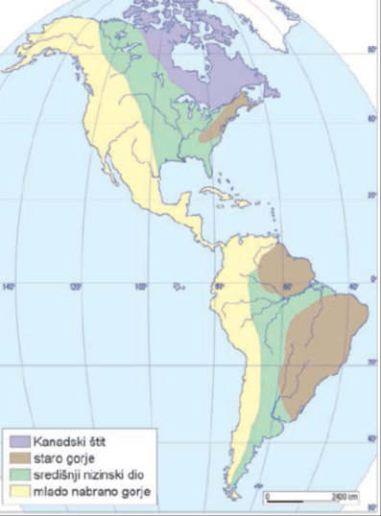
Reljef i vode Amerike
Četiri cjeline:
- Prastari štitovi
Staro gorje
Mlade ulančane planine
Ravnice

Slide 3
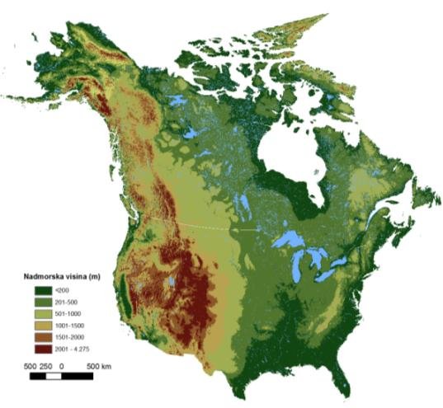
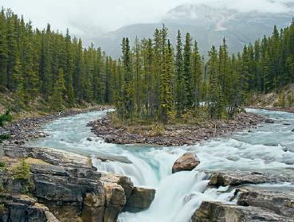
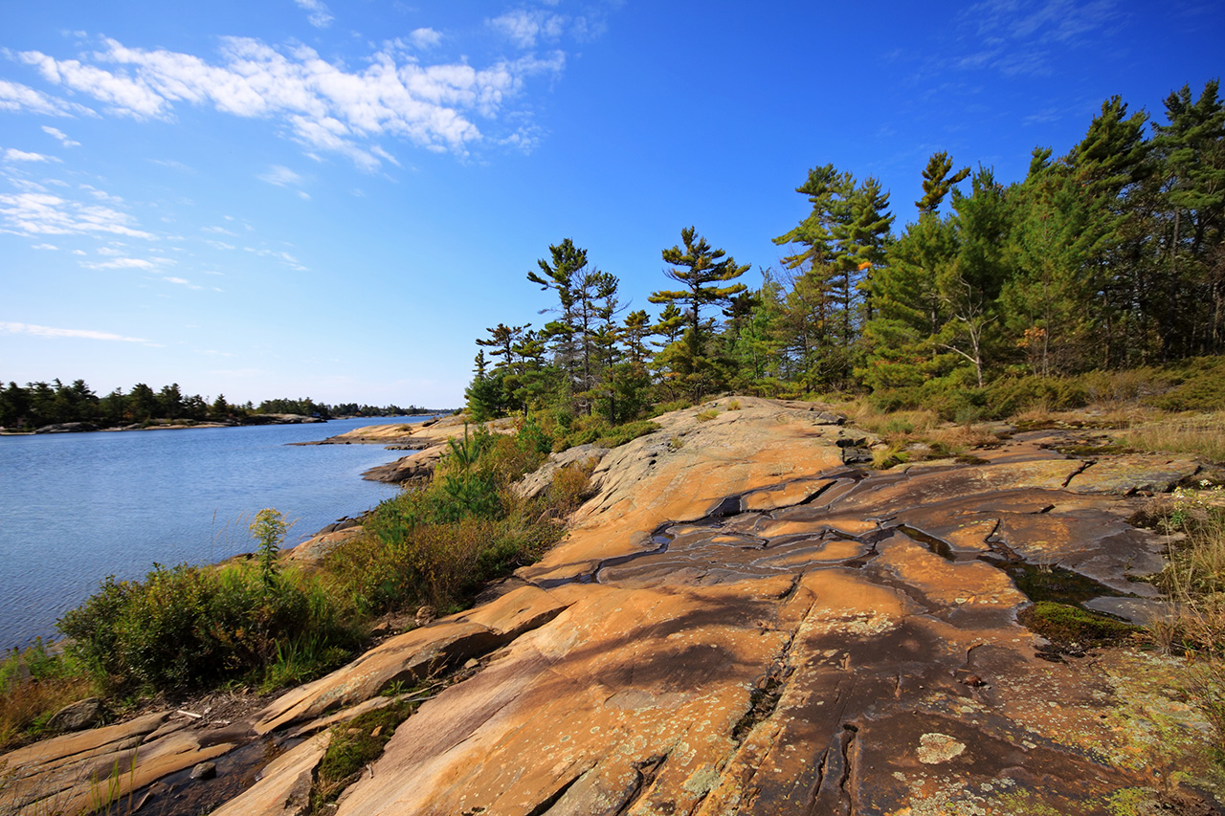
Kanadski štit -S.Amerika– ledeno doba
Prastari štitovi:
Prevrnuti štit – na dnu je Hudsonov zaljev
Hudsonov
zaljev
Notes:
http://www.enciklopedija.hr/Natuknica.aspx?ID=30145
http://proleksis.lzmk.hr/29884/

Slide 4
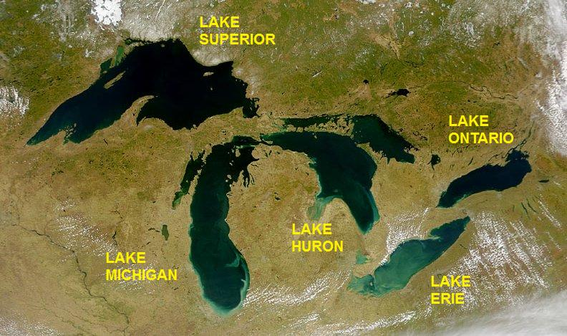
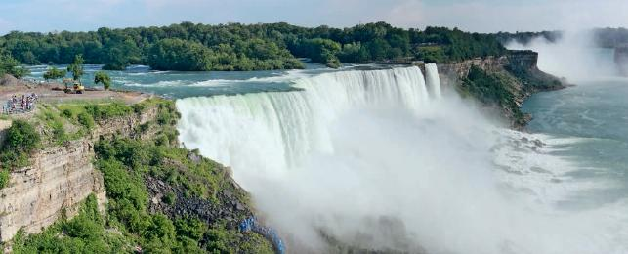
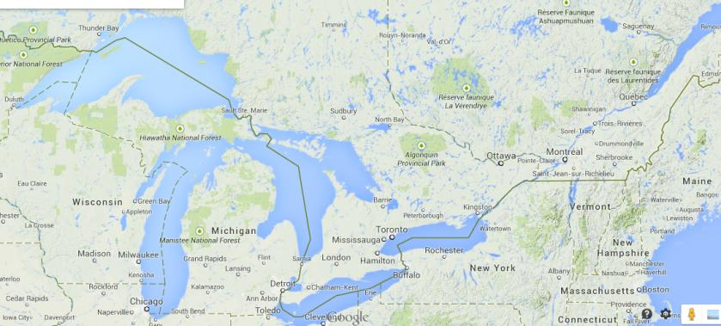
Velika jezera i rijeka St. Lawrence – važan plovni put
S pomoću atlasa pročitajte kako se naziva pet Velikih jezera. Potražite najdulje rijeke Arktičkoga slijeva, Mackenzie i Yukon.
Niagarini slapovi
Notes:
http://www.jutarnji.hr/slapovi-niagare---najslavnija-grmljavina-vode/222333/

Slide 5

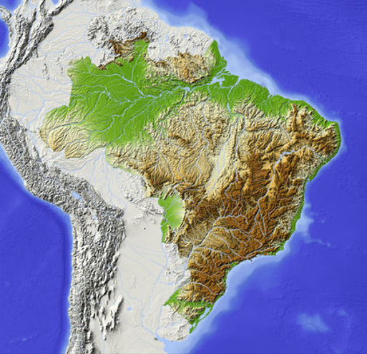

Brazilsko i Gvajansko visočje- J. Amerika
Gvajansko gorje
Brazilsko gorje

Slide 6
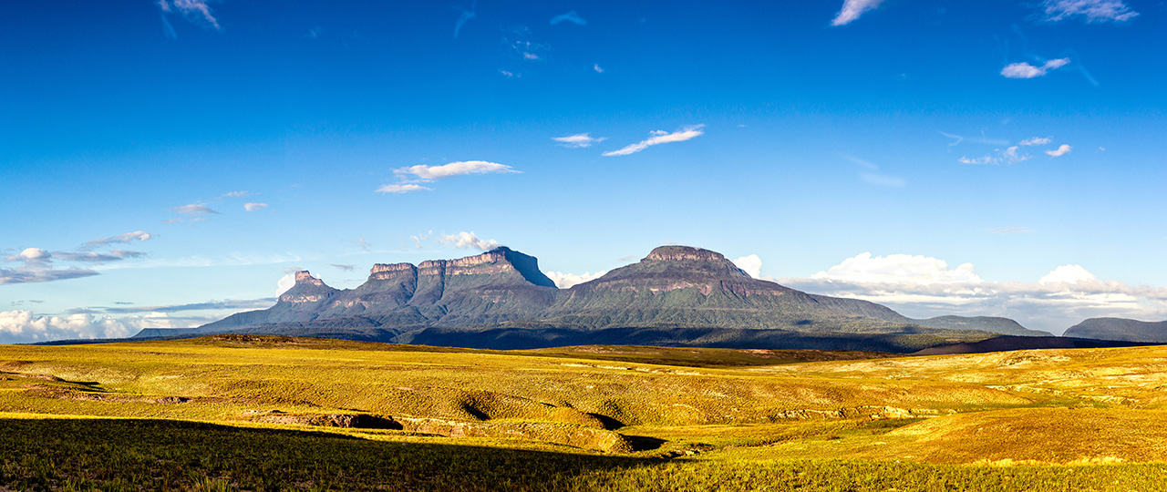
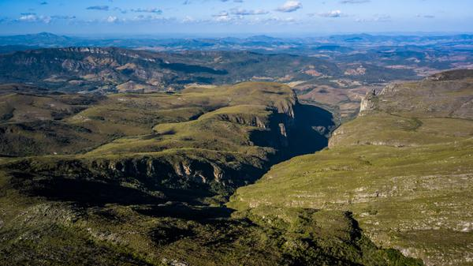
Brazilsko i Gvajansko visočje- J. Amerika
Prastari štitovi:
sniženo, raščlanjeno riječnim dolinama
visoki slapovi (Salto Angel)
- Bogato rudama – drago i poludrago kamenje, boksit, željezo, zlato
Gvajansko visočje
Brazilsko visočje
Notes:
http://proleksis.lzmk.hr/47381/

Slide 7
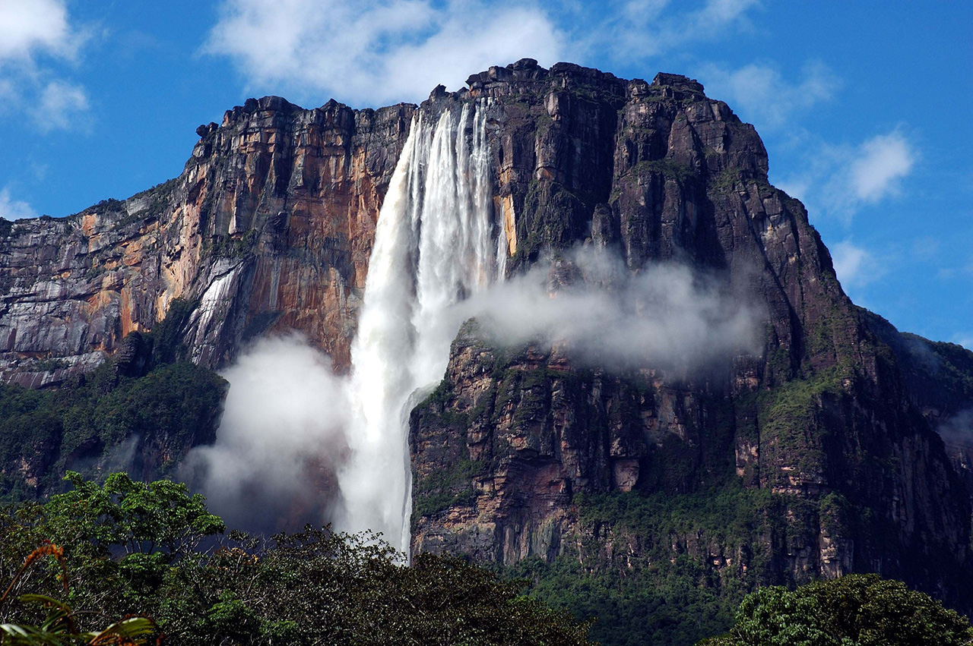
Salto Ángel u Venezueli , najviši vodopad na Zemlji, visok 979 m

Slide 8
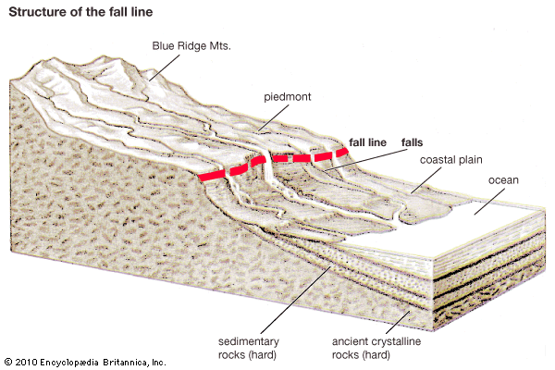
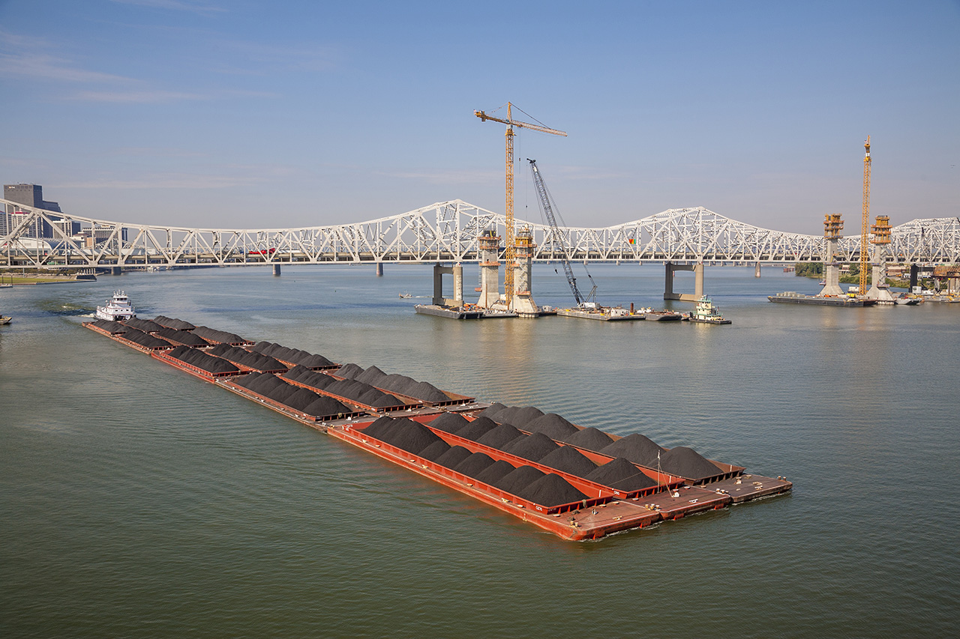
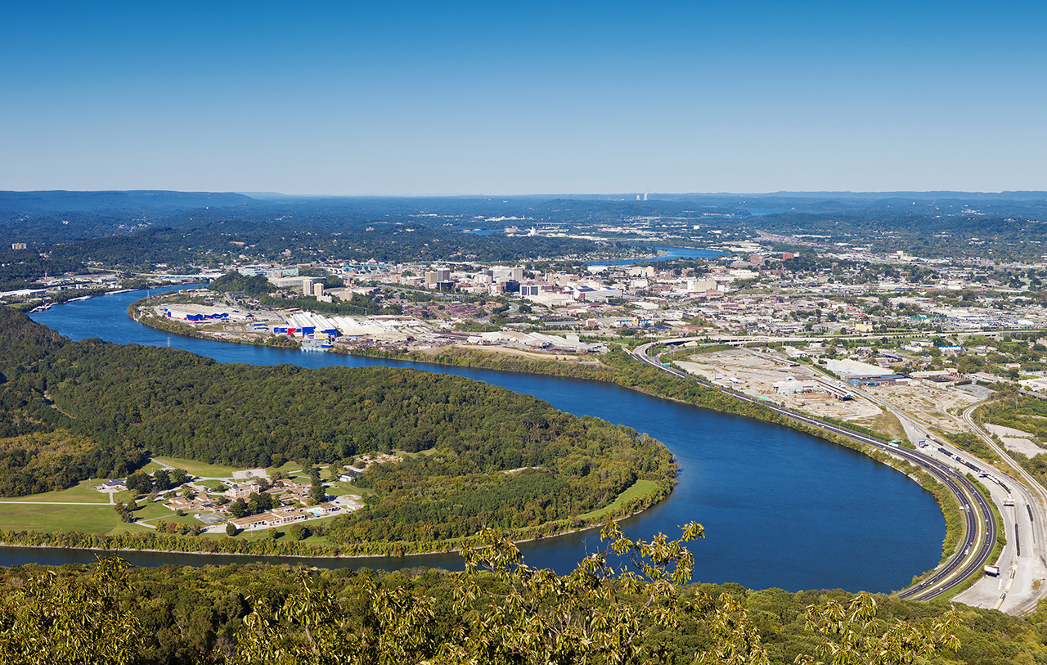
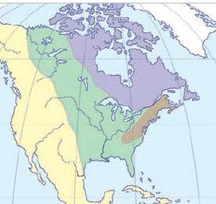
Apalačko gorje- S.Amerika
Staro gorje:
Istok Sjeverne Amerike
Smjer pružanja jugozapad-sjeveroistok
Šumovito, rijetko naseljeno
Kameni ugljen, željezna ruda
Fall line
Ohio, Tennessee → hidroenergija
Rijeka Tennessee
Rijeka Ohio
Notes:
http://www.britannica.com/EBchecked/topic/200806/fall-line
http://www.virginiaplaces.org/regions/fallshape.html
http://education.nationalgeographic.com/education/encyclopedia/fall-line/?ar_a=1
http://www.britannica.com/EBchecked/topic/200806/fall-line

Slide 9
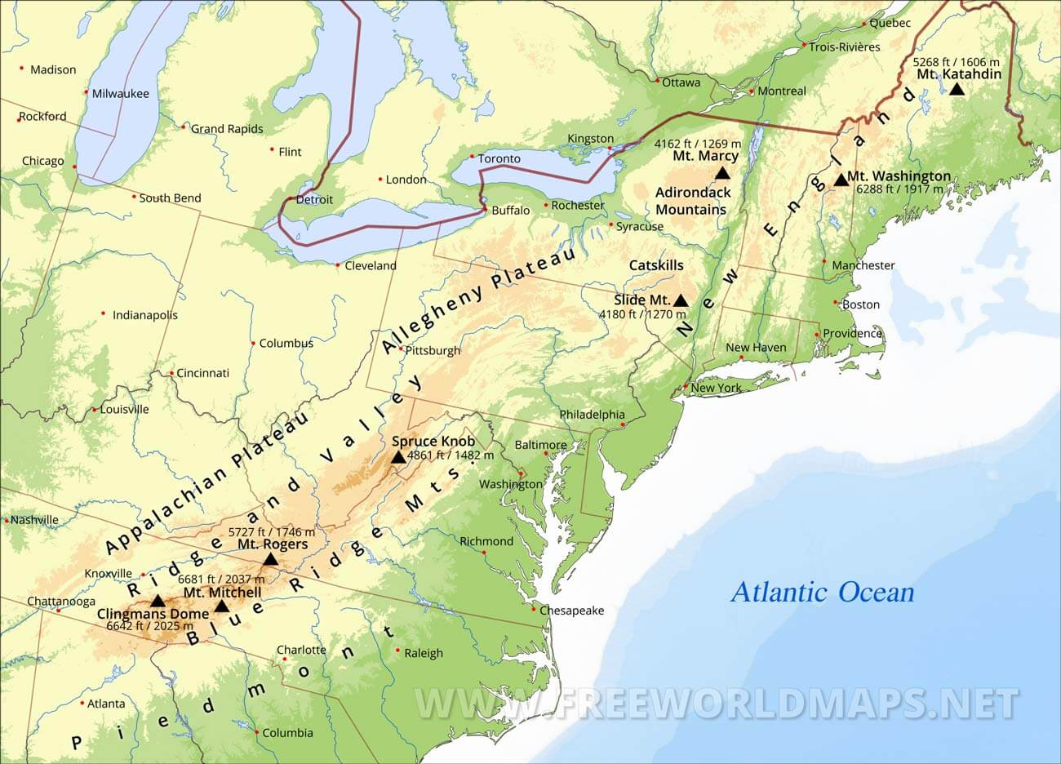
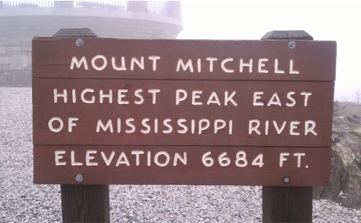
Mount Mitchell, najviši vrh Apalačkog gorja

Slide 10
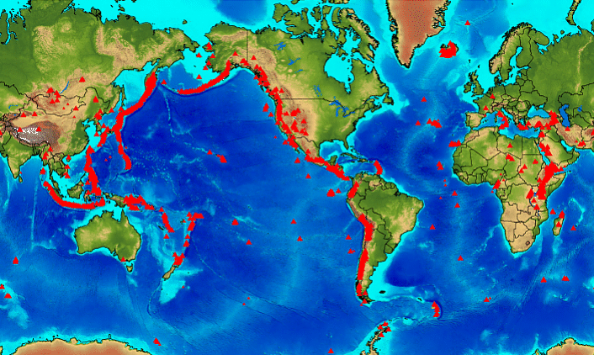
Pacifički vatreni prsten→tok lave, erupcija vulkana
Notes:
pogledati filmić - http://www.youtube.com/watch?v=R0Zbj7S22zs
Ili http://www.youtube.com/watch?v=MgBPQbXqN6c

Slide 11
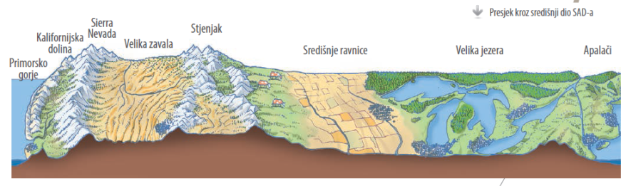
Mlado ulančano gorje

Slide 12
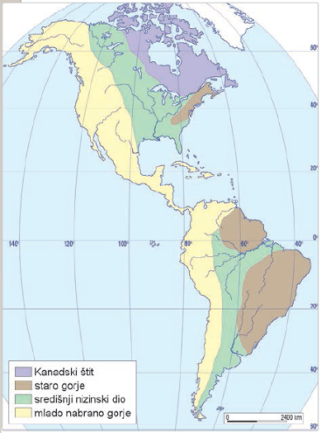
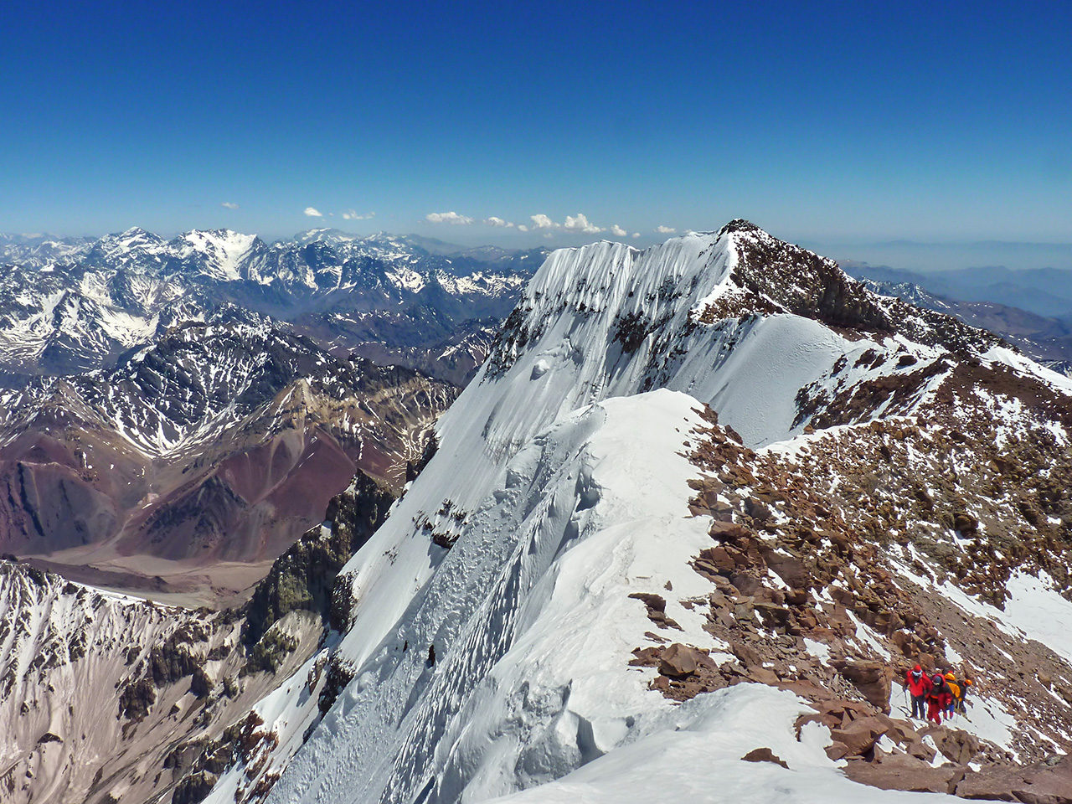
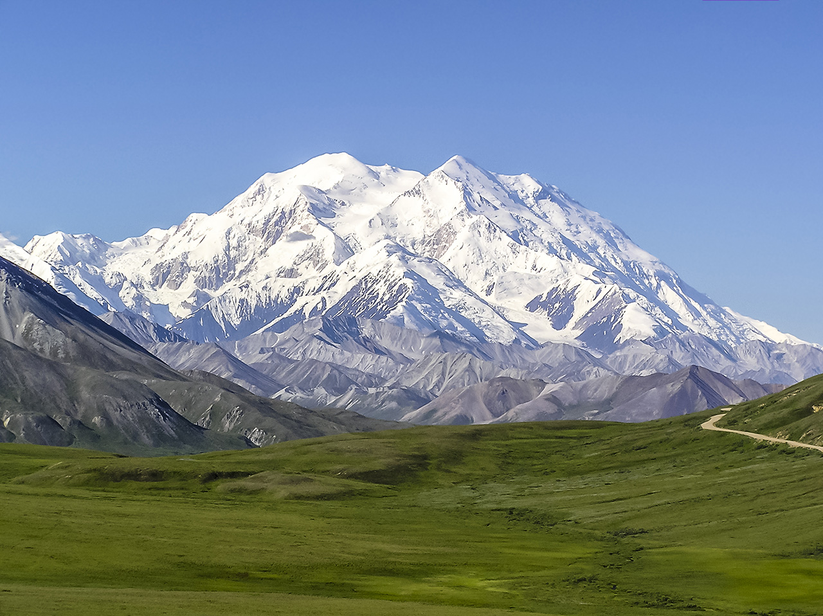
Mlado ulančano gorje
Kordiljeri – od Aljaske do Ognjene zemlje
Sjeverna Amerika – Stjenjak (Rocky Mountain) → Mt. McKinley (Denali)
Južna Amerika – Ande → Aconcagua
Kordiljeri
Notes:
http://www.moja-putovanja.com/index.php/Destinacije/stjenjak-gorje-nacionalnih-parkova.html
http://www.port.hr/stjenjak_the_rockies/pls/w/films.film_page?i_film_id=4000330
http://proleksis.lzmk.hr/44137/
http://proleksis.lzmk.hr/8577/
http://www.enciklopedija.hr/Natuknica.aspx?ID=48589

Slide 13
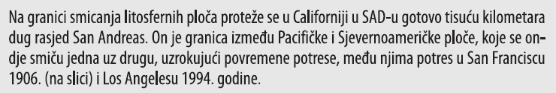
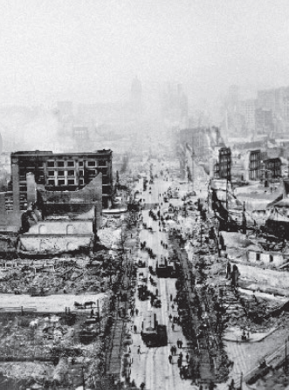
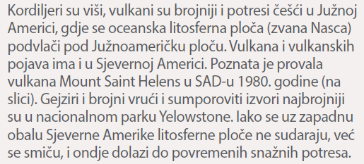
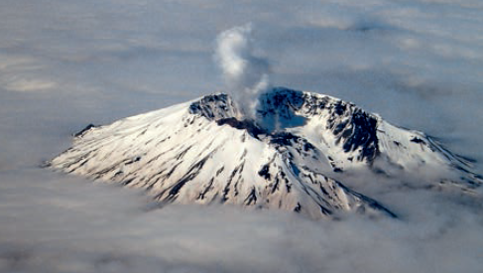

Slide 14
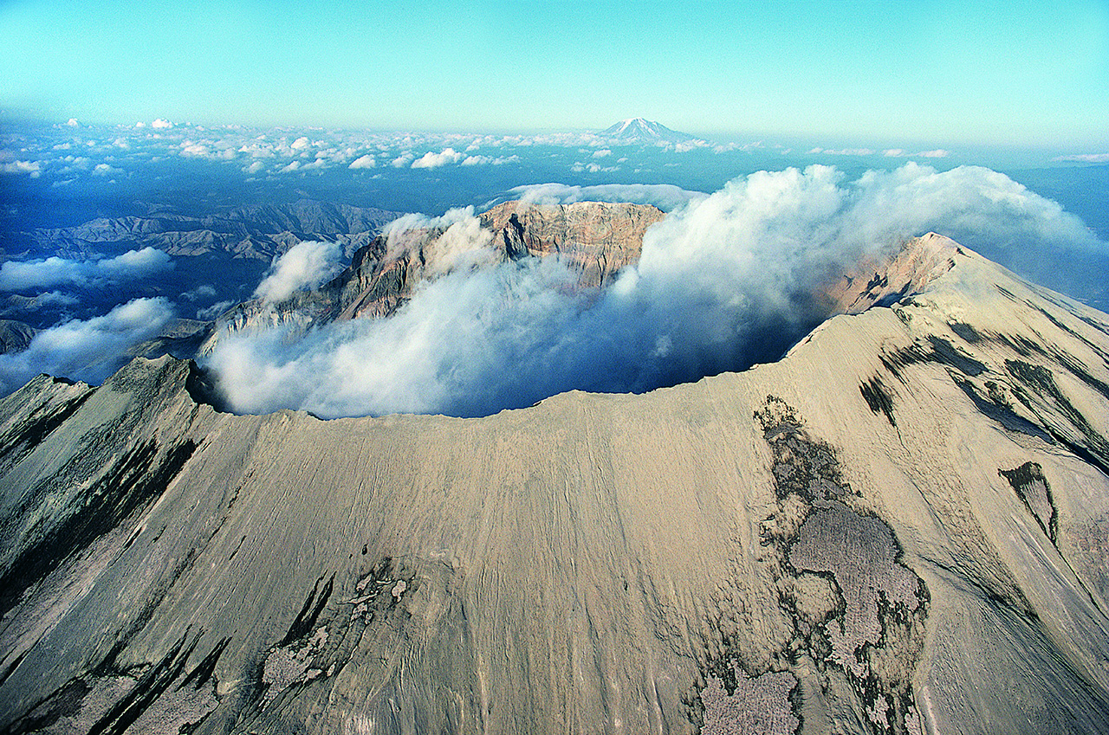
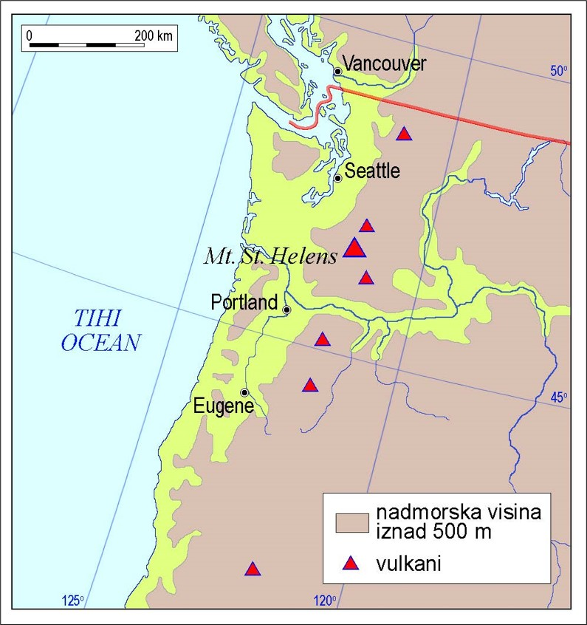
Vulkan Mount Saint Helens
Gejzir u NP Yellowstone
Pogledaj videozapis

Slide 15
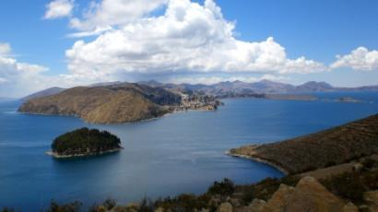
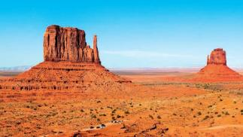
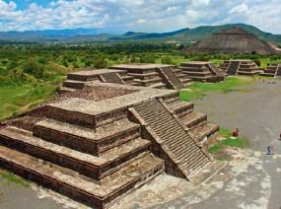
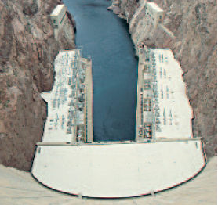
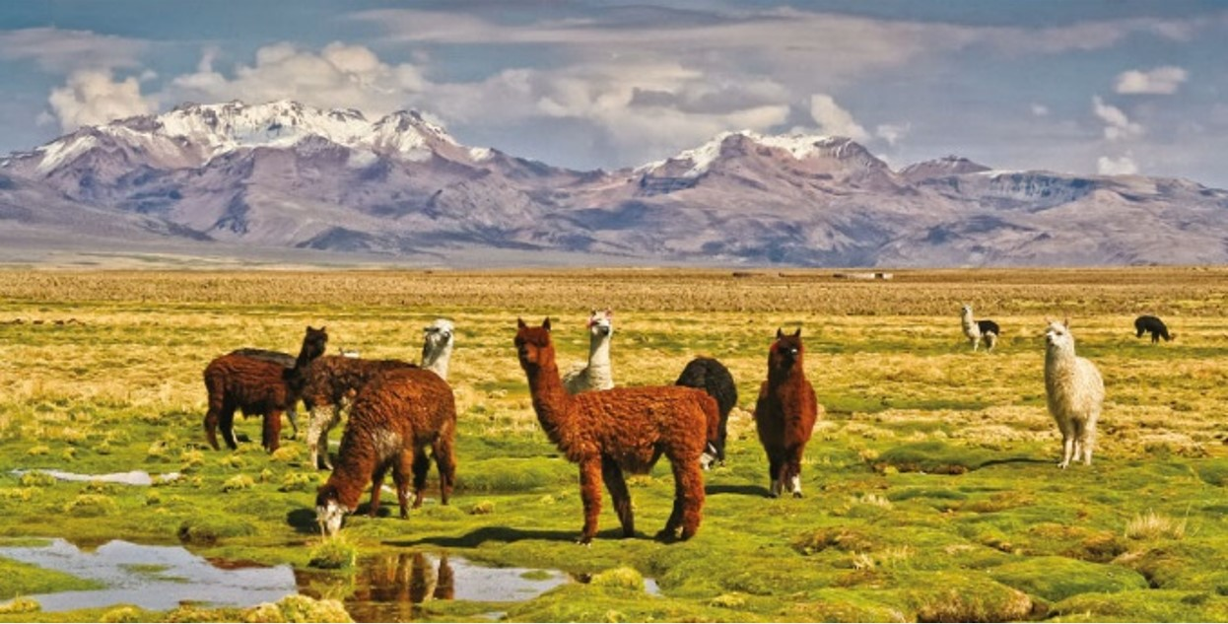
Sjeverna Amerika
Južna Amerika
Visoravan
Veliko ravničarsko područje okruženo planinama
Zavala
Ravnice više od 200m n.v.
Velika zavala
Titicaca
Visoravan Columbia
Meksička visoravan
Visoravan
Colorado
Altiplano
Notes:
http://www.geografija.hr/clanci/1512/grand-canyon-put-u-srediste-zemlje
https://www.youtube.com/watch?v=1-9M935rWeg

Slide 16

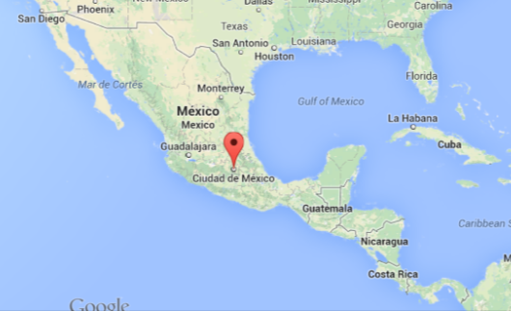
Sierra Madre Occidental
Sierra Madre Oriental
Meksička visoravan
Središte naseljenosti
Ciudad de Mexico

Slide 17

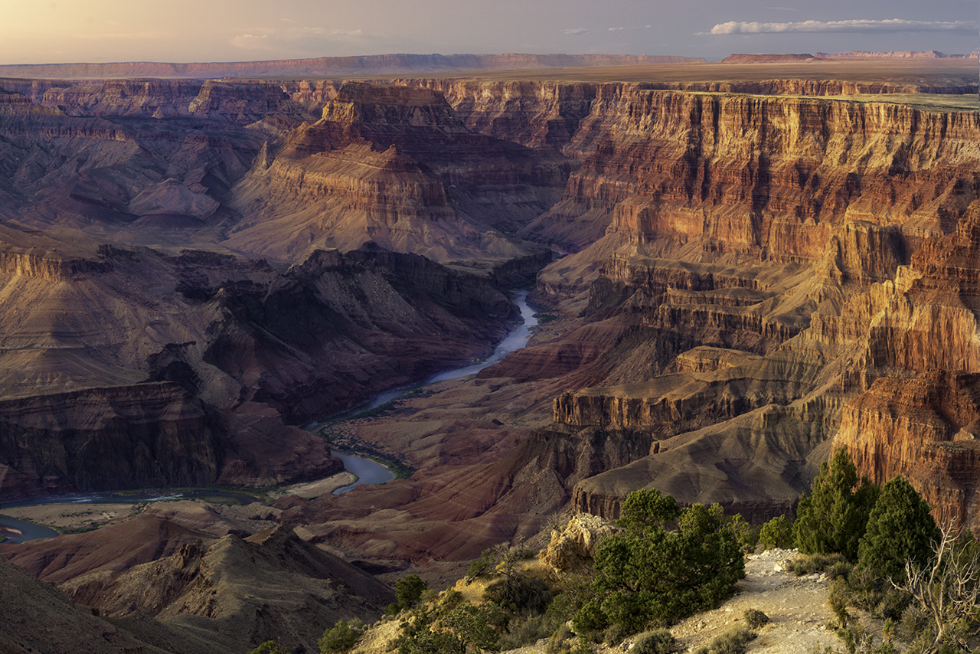
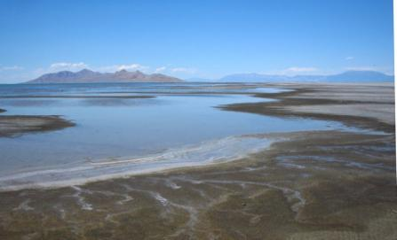
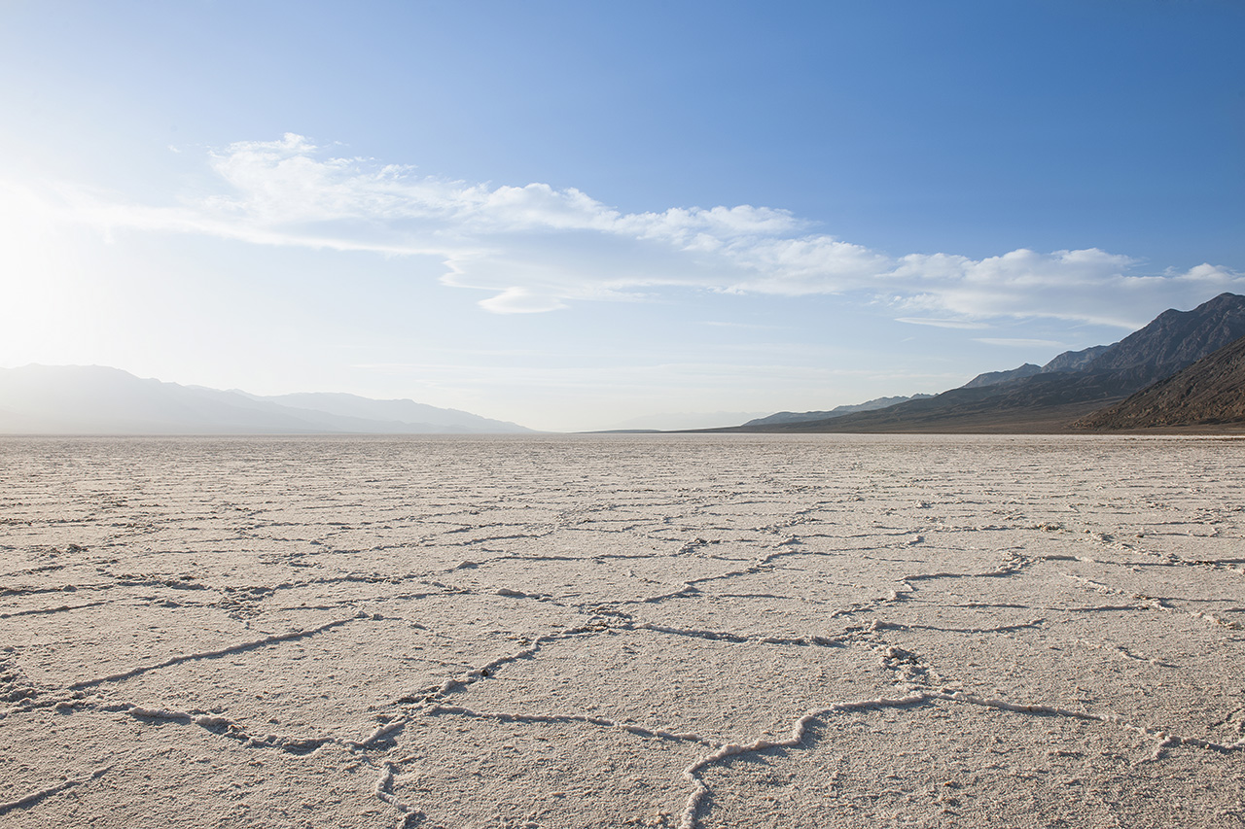
Velika zavala
Grand Canyon
Great Salt Lake
Dolina smrti: -86 m n.v.
Notes:
000013035.Jpg – dolina smrti
https://www.youtube.com/watch?v=BoDqDogyT58&list=UUt_qaMuFOZ5-X_rEYIwvRTQ

Slide 18
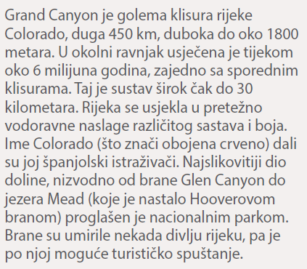
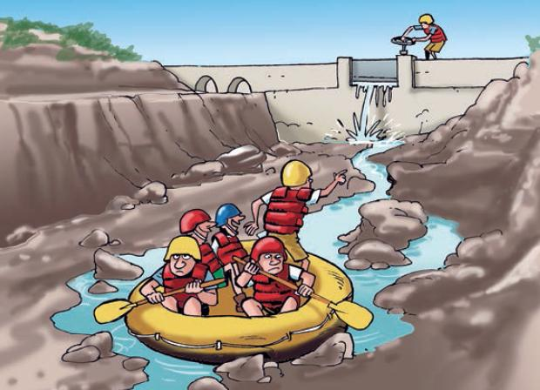

Slide 19
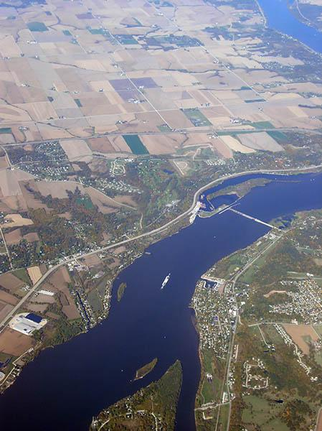
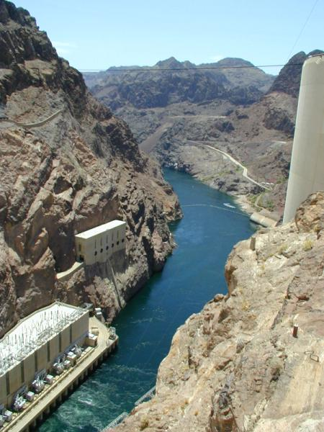
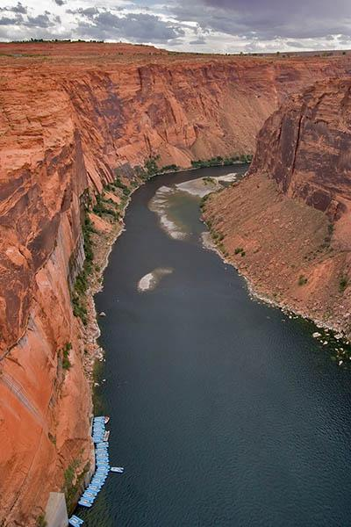
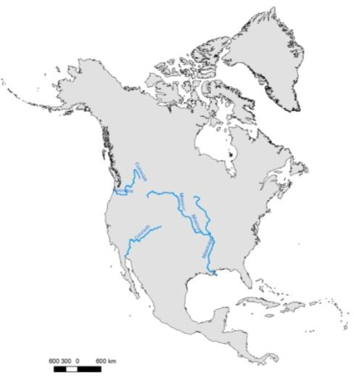
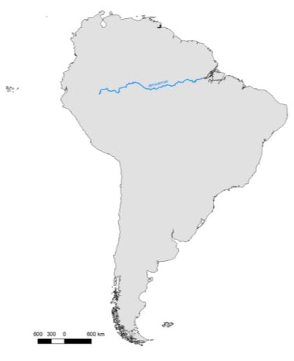
Kordiljeri – kontinentska razvodnica
Južna Amerika s Anda prema istoku teče Amazona
Mississippi i Missiouri – plovidbeni put
Colorado i Columbia - hidroenergija
Amazona, vodom najbogatija rijeka na Zemlji
Notes:
http://proleksis.lzmk.hr/52956/

Slide 20
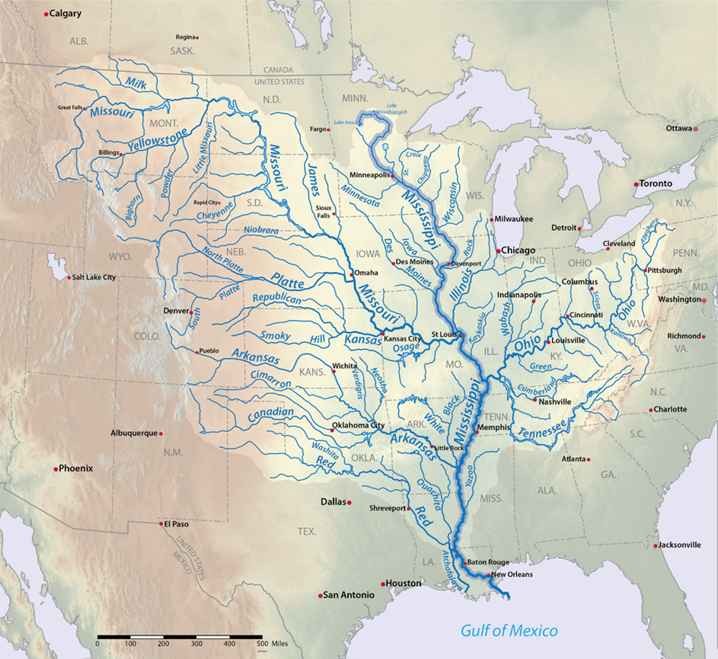
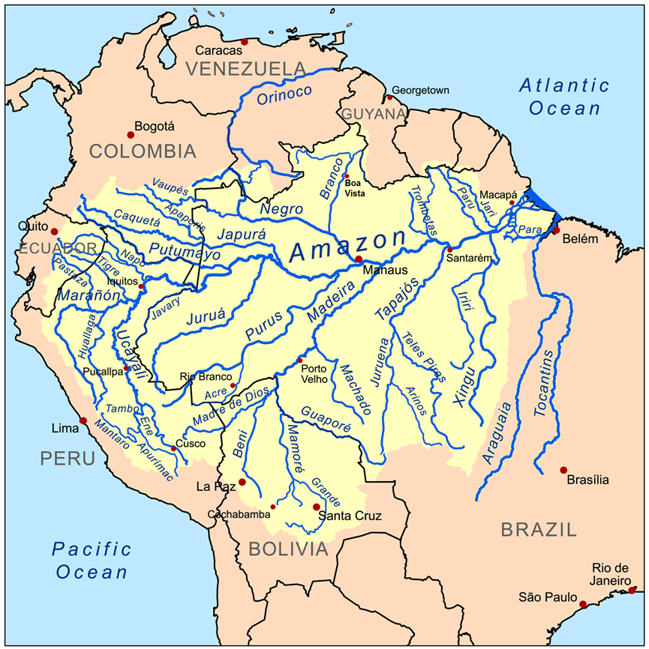
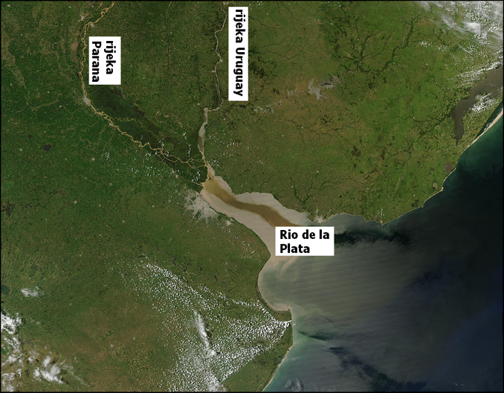
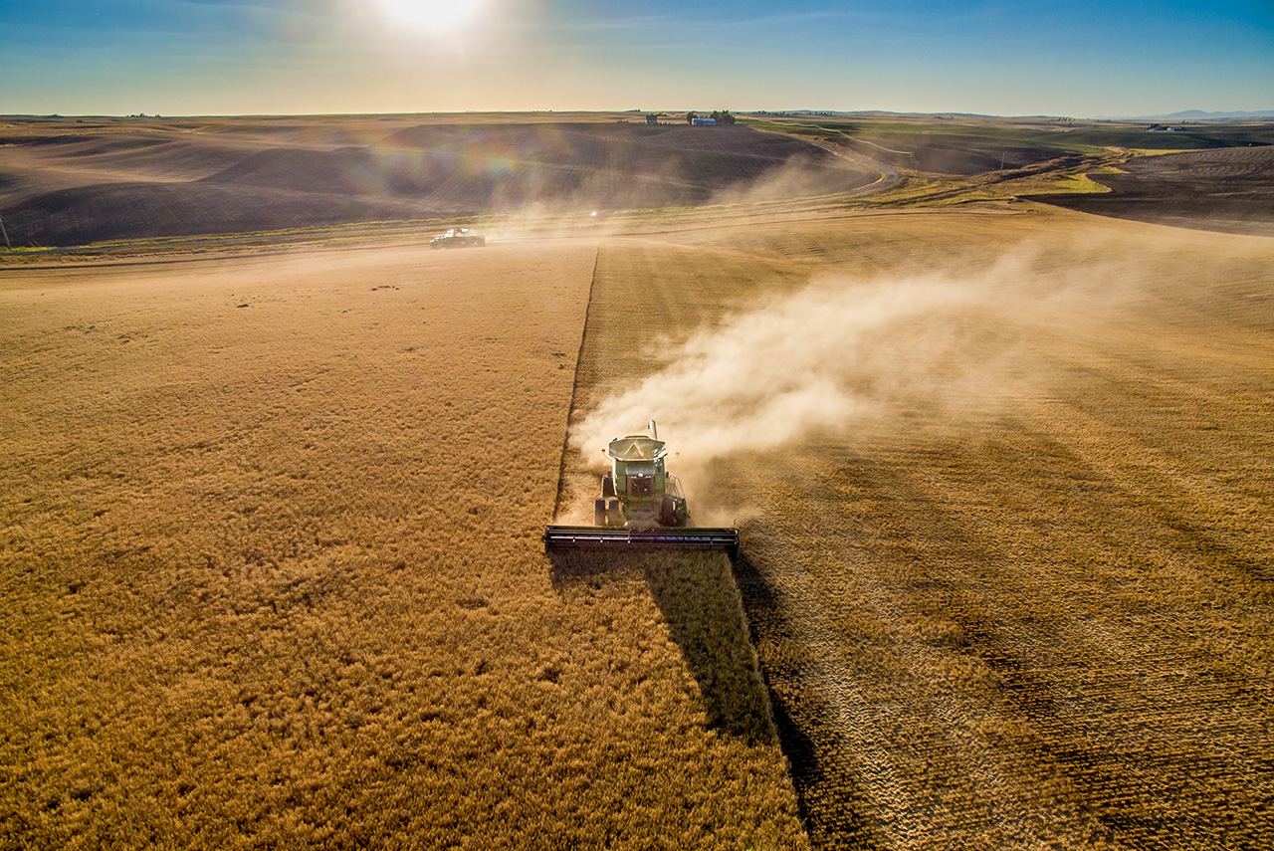
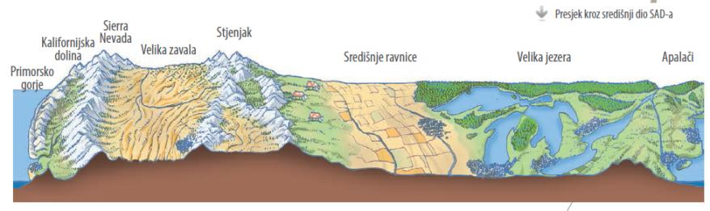
Velike ravnice
Sjeverna Amerika → ravnica u porječju rijeke Mississippi → prapor → plodno tlo
Južna Amerika → Amazona, La Plata, Orinoco
Notes:
https://www.youtube.com/watch?v=G6wjoXpjKUk
http://proleksis.lzmk.hr/37534/

Slide 21

Ponavljanje
Zaokruži Kanadski štit
Dno Kanadskog štita je _________________
Zvjezdicom je označeno ___________ gorje
Planinski lanac koji se pruža od Aljaske do Ognjene zemlje naziva se ______________
Crveno oboji Ande
Podebljaj rijeku Mississippi
Kako su nastala Velika jezera?
Salto Angel, najviši vodopad na svijetu, nalazi se u ________________ visočju
Velika jezera s rijekom _______________ čine važan plovni put
Najdublja depresija u obje Amerike je ______________
a

